Slide 1
《集成电路课程设计——数字VLSI部分》
第四章 数字VLSI的物理设计
physical design
集成电路课程设计——数字VLSI设计
<number>
清华大学微电子所 李翔宇

Slide 2
物理设计的基本流程
物理设计工具——IC Compiler的使用
物理验证——DRC和LVS
physical design
集成电路课程设计——数字VLSI设计
<number>
清华大学微电子所 李翔宇

Slide 3
物理设计的基本流程
物理设计的任务与约束
标准单元物理库的内容
物理设计的基本步骤
physical design
集成电路课程设计——数字VLSI设计
<number>
清华大学微电子所 李翔宇

Slide 4

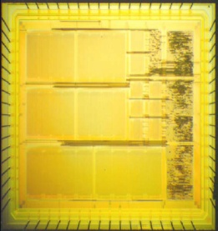
基于标准单元的设计流程
设计规范
标准单元库
行为/功能定义
RTL设计
NC-Verilog
行为设计
系统划分
功能验证
物理设计
IC Compiler
Calibre
物理设计
子系统功能
物理验证
RTL描述
逻辑综合
Design Compiler
NC-Verilog
逻辑综合
逻辑验证
版图
流片
门级网表
physical design
集成电路课程设计——数字VLSI设计
<number>
清华大学微电子所 李翔宇

Slide 5
物理设计的目标
门级网表
（逻辑门+宏模块）
标准单元物理库
宏模块物理库
任务：
单元版图布局
连接和布线
时钟树和HFN综合
布局布线
约束：
面积
时序
工艺设计规则
版图
physical design
集成电路课程设计——数字VLSI设计
<number>
清华大学微电子所 李翔宇

Slide 6
物理设计中的问题
连通性问题：
  自动布局布线算法
互连问题：延时和串扰
  寄生参数提取
  物理综合与时序驱动布局布线
    ——考虑互连延迟的综合和布局布线
其它问题
  电源网络——IR drop问题
  时钟树优化
  功耗
physical design
集成电路课程设计——数字VLSI设计
<number>
清华大学微电子所 李翔宇
Notes:
综合意味着调整网表

Slide 7
物理设计的基本流程
物理设计的任务与约束
标准单元物理库的内容
物理设计的基本步骤
physical design
集成电路课程设计——数字VLSI设计
<number>
清华大学微电子所 李翔宇

Slide 8
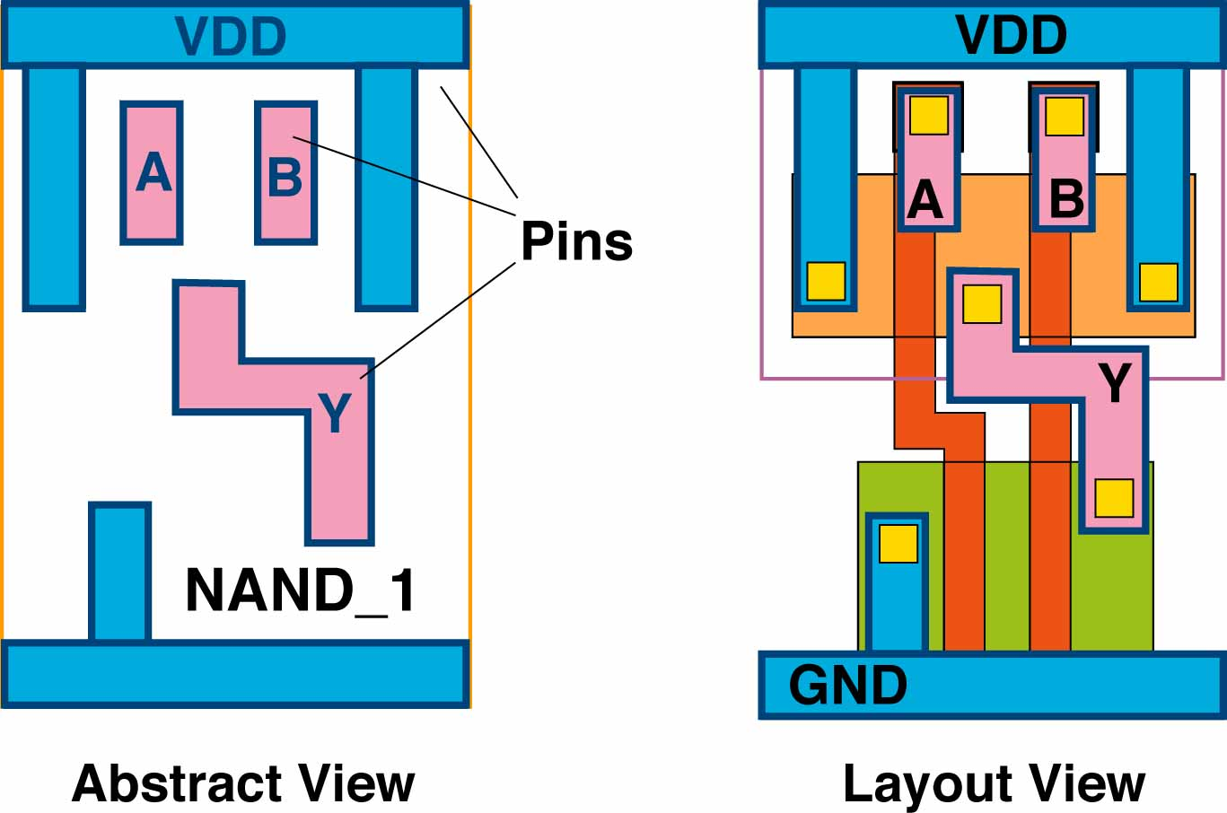
标准单元物理库
布局布线工具需要哪些单元信息？
  版图抽象(abstract):版图边界、pin的位置和布线层、布线障碍（避免与单元间连线金属发生短路）
VDD
Metal Pins
GND
Abstract View
Layout View
physical design
集成电路课程设计——数字VLSI设计
<number>
清华大学微电子所 李翔宇

Slide 9
标准单元库数据结构
通用标准结构：
  抽象：LEF（Layout Exchange Format）文件
    通用格式，文本文件
  版图图形文件:GDSII
physical design
集成电路课程设计——数字VLSI设计
<number>
清华大学微电子所 李翔宇

Slide 10
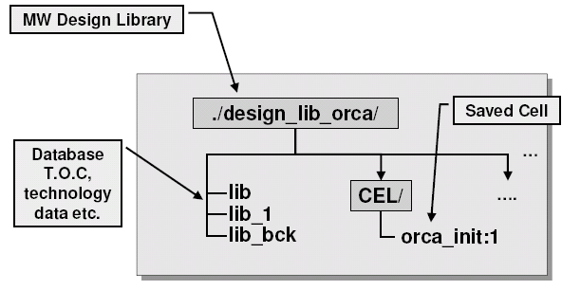
标准单元库数据结构（续）
Milkyway库
  Synopsys格式，目录结构
  标准单元库和设计库具有统一的数据结构
  views:FRM,CEL,PWR,...
  不要直接操作目录中的文件！
单元名
MY_DESIGN.CEL:1
view
version
physical design
集成电路课程设计——数字VLSI设计
<number>
清华大学微电子所 李翔宇

Slide 11
物理设计需要的其它工艺库文件
布局布线工具需要的其它工艺信息
  设计规则、版图层的显示样式
  布线规则：布线方向（横，纵）、通孔规则
  导线寄生参数模型：单位长度的R、C
Synopsys的工艺文件
  工艺文件：设计规则、显示样式和布线规则
  TLU+模型：寄生参数信息
physical design
集成电路课程设计——数字VLSI设计
<number>
清华大学微电子所 李翔宇

Slide 12
物理设计的基本流程
物理设计的任务与约束
标准单元物理库的内容
物理设计的基本步骤
physical design
集成电路课程设计——数字VLSI设计
<number>
清华大学微电子所 李翔宇

Slide 13
物理设计的基本步骤
准备
布局布线
布线（route）
读入网表
布局规划(floorplan)
布线优化和修复
（finish）
电源预布线(preroute)
单元版图
GDSII
布局(place)
DRC/LVS
插入时钟树
（clock tree synthesis,CTS）
寄带
（tape out）
physical design
集成电路课程设计——数字VLSI设计
<number>
清华大学微电子所 李翔宇

Slide 14
物理设计的基本流程
物理设计的基本步骤
  floorplanning
  电源网络
  placement
  时钟树综合
  routing
  时序驱动的布局布线
  面向工艺的优化与修复
physical design
集成电路课程设计——数字VLSI设计
<number>
清华大学微电子所 李翔宇

Slide 15
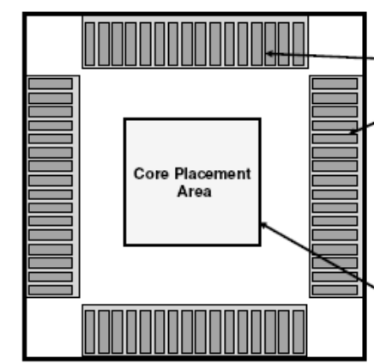
floorplanning
任务：
  在芯片中定义各个功能模块的布局区域
  安排布线资源（模块级）
  放置IO
  反馈布线的难易程度
约束与参数：
  IO位置（与封装相关）
  芯片长宽比(aspect ratio)
    （通常设定为1：1）
  单元的面积占用率(Utilization)
  标准单元放置方式
pad
pad filler
core
physical design
集成电路课程设计——数字VLSI设计
<number>
清华大学微电子所 李翔宇

Slide 16
标准单元放置方式
背向排列
同向排列
VDD
GND
A
Z
A
Z
GND
VDD
布线通道
VDD
VDD
A
Z
节省面积，用高层金属走线
适于布线层较少的情况
GND
A
Z
GND
physical design
集成电路课程设计——数字VLSI设计
<number>
清华大学微电子所 李翔宇

Slide 17
物理设计的基本流程
物理设计的基本步骤
  floorplanning
  电源网络
  placement
  时钟树综合
  routing
  时序驱动的布局布线
  面向工艺的优化与修复
physical design
集成电路课程设计——数字VLSI设计
<number>
清华大学微电子所 李翔宇

Slide 18
电源网格
VDD
GND
GND
GND
VDD
GND
Z
A
Z
A
...
...
VDD
VDD
VDD
VDD
...
...
IP
A
Z
A
Z
GND
GND
power ring
strap
power rail
physical design
集成电路课程设计——数字VLSI设计
<number>
清华大学微电子所 李翔宇

Slide 19
电源网络综合
任务：生成电源网络
约束：IR-drop
方法：
  电源PAD的放置
    IO电源PAD——为IO输出模块中的驱动电路提供电源（高电压）
    core 电源PAD——为核心电路供电
      优化电源PAD数量和位置
  电源布线优化：ring的宽度、strap的数量、宽度和位置
physical design
集成电路课程设计——数字VLSI设计
<number>
清华大学微电子所 李翔宇

Slide 20
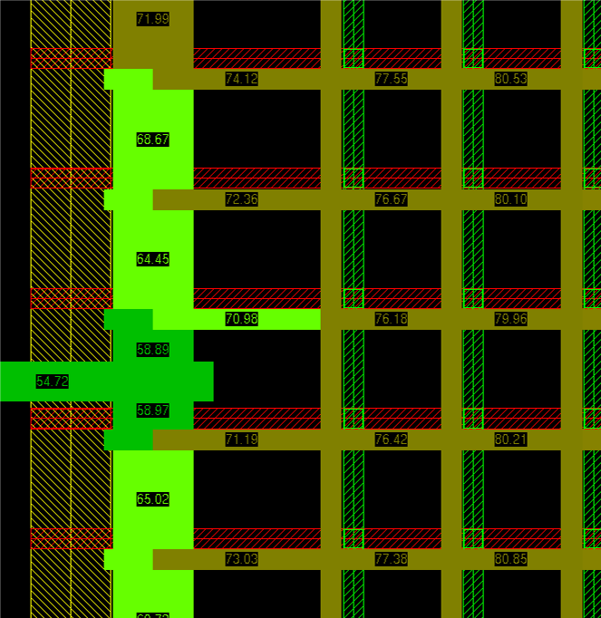
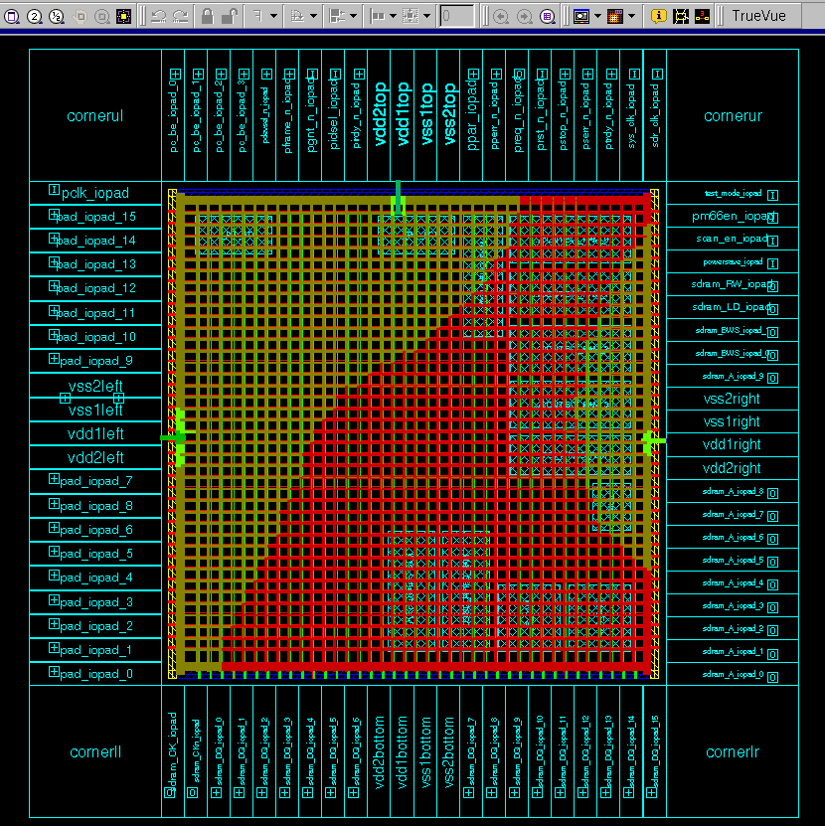
IR Drop分布图
physical design
集成电路课程设计——数字VLSI设计
<number>
清华大学微电子所 李翔宇

Slide 21
物理设计的基本流程
物理设计的基本步骤
  floorplanning
  电源网络
  placement
  时钟树综合
  routing
  时序驱动的布局布线
  面向工艺的优化与修复
physical design
集成电路课程设计——数字VLSI设计
<number>
清华大学微电子所 李翔宇

Slide 22
placement
任务：确定每一个基本单元的具体位置
  在floorplan定义的范围内放置各个模块的底层单元（门级）
约束：
  拥塞程度
  blockage（布局规划），布线
布局方法
  连接关系紧密的单元就近放置
physical design
集成电路课程设计——数字VLSI设计
<number>
清华大学微电子所 李翔宇

Slide 23
物理设计的基本流程
物理设计的基本步骤
  floorplanning
  电源网络
  placement
  时钟树综合
  routing
  时序驱动的布局布线
  面向工艺的优化与修复
physical design
集成电路课程设计——数字VLSI设计
<number>
清华大学微电子所 李翔宇

Slide 24
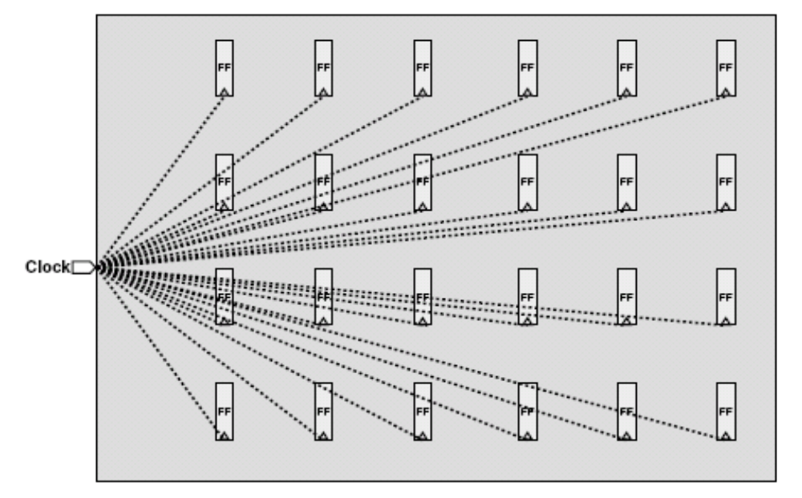
时钟树插入的起点
physical design
集成电路课程设计——数字VLSI设计
<number>
清华大学微电子所 李翔宇

Slide 25
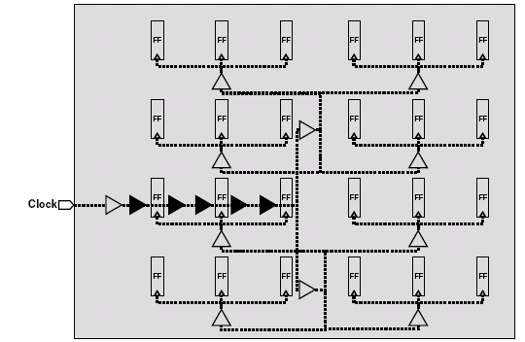
时钟树插入后
physical design
集成电路课程设计——数字VLSI设计
<number>
清华大学微电子所 李翔宇

Slide 26
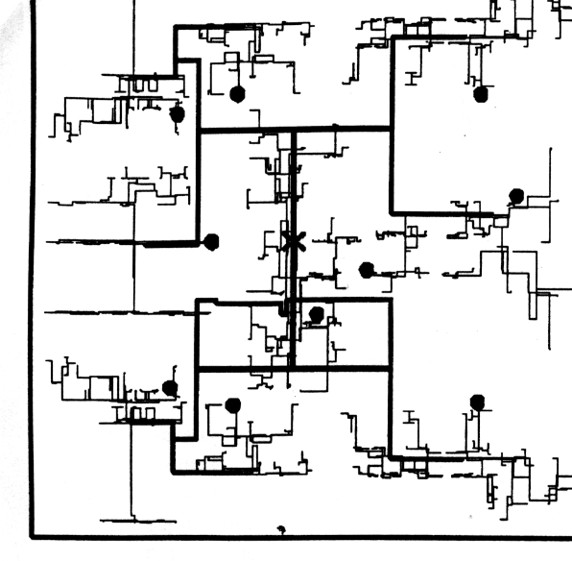
时钟树综合
任务：生成时钟树
  使clock skew最小化——时钟源到每个寄存器的传输延时相近
  插入buffer（确定clock buffer的位置、尺寸和级数）
  时钟网络的布线
约束：
  时序（clock skew）
  电路设计规则（transition,fanout等）
physical design
集成电路课程设计——数字VLSI设计
<number>
清华大学微电子所 李翔宇

Slide 27
物理设计的基本流程
物理设计的基本步骤
  floorplanning
  电源网络
  placement
  时钟树综合
  routing
  时序驱动的布局布线
  面向工艺的优化与修复
physical design
集成电路课程设计——数字VLSI设计
<number>
清华大学微电子所 李翔宇

Slide 28
routing
任务：把放置好的基本单元连接起来（基于预留的布线通道）
约束：
  工艺设计规则
  网表
布线方法
  全局布线(Global routing)
  轨道分配(Track assignment)
  详细布线(Detail routing)
  修复（search and repair)
physical design
集成电路课程设计——数字VLSI设计
<number>
清华大学微电子所 李翔宇

Slide 29
Global routing
目的：根据单元的拥塞程度作出布线规划，但不进行连线
  最小化互连长度
  最大化详细布线的布通率
  最小化关键路径延时
方法：
  为每条连线分配布线资源（金属层和global routing cell)
  尽量避开拥挤的区域（以及电源/地线和blockage)
global route
congestion area
physical design
集成电路课程设计——数字VLSI设计
<number>
清华大学微电子所 李翔宇
Notes:
计算实际的路径长度（布局阶段只需要估计近似值）
计算布线通道所能容纳的互连线数量

Slide 30
轨道分配
轨道分配 (TA):
  为每条连线指定轨迹和实际的金属层
  TA 不考虑DRC规则，不生成具体的图形
方法：
  尽量采用长而直的轨迹
  减少通孔数量
physical design
集成电路课程设计——数字VLSI设计
<number>
清华大学微电子所 李翔宇

Slide 31

详细布线
详细布线
  任务：生成互连线的具体图形
    最小化连线长度和面积
    修复DRC错误
  主要约束：
    每层的走线方向
    工艺规则：金属线间距、宽度、通孔尺寸、通孔间距等
physical design
集成电路课程设计——数字VLSI设计
<number>
清华大学微电子所 李翔宇

Slide 32
物理设计的基本流程
物理设计的基本步骤
  floorplanning
  电源网络
  placement
  时钟树综合
  routing
  时序驱动的布局布线
  面向工艺的优化与修复
physical design
集成电路课程设计——数字VLSI设计
<number>
清华大学微电子所 李翔宇

Slide 33
布局布线流程
准备
.
.
.
布线
（route）
读入网表
时序驱动布局
(timing-driven place)
布局规划
(floorplan)
.
.
.
时序？
插入时钟树
（CTS）
N
电源预布线
(preroute)
Y
物理综合
优化和修复
（finish）
布局规划调整
时序？
N
结果导出
Y
physical design
集成电路课程设计——数字VLSI设计
<number>
清华大学微电子所 李翔宇

Slide 34
物理设计中如何满足时序要求？
UDSM工艺的互连线的寄生效应不可忽略
布局布线时考虑时序约束
  要进行RC参数提取
    连线信息确定之前采用估计值进行优化
  布局布线中的每一步骤都要进行时序检查（重新提取RC参数）
    时钟树信息最为重要——CTS后需要进行重新综合
不断地进行门级优化
布局和单元映射
连线信息
延时
physical design
集成电路课程设计——数字VLSI设计
<number>
清华大学微电子所 李翔宇

Slide 35
物理设计的基本流程
物理设计的基本步骤
  floorplanning
  电源网络
  placement
  时钟树综合
  routing
  时序驱动的布局布线
  面向工艺的优化与修复
physical design
集成电路课程设计——数字VLSI设计
<number>
清华大学微电子所 李翔宇

Slide 36
填充单元插入
填充单元之间的缝隙——使NWELL、全局金属连线相连
  标准单元填充
  PAD间填充
VSS
VSS
A
Z
A
Z
...
Pad
VDD
VDD
VDD
VDD
vdd
vss
...
A
Z
A
Z
VSS
VSS
physical design
集成电路课程设计——数字VLSI设计
<number>
清华大学微电子所 李翔宇

Slide 37
金属填充
填充布线层（多晶和金属）图形，使得图形密度达到设计规则的要求
  填充浮空图形
  填充图形连接到一个全局节点（一般连到地线）
此外还有：
修复天线效应
优化接触孔数量
宽导线插入slot
……
physical design
集成电路课程设计——数字VLSI设计
<number>
清华大学微电子所 李翔宇

Slide 38
物理设计的基本流程
物理设计工具——IC Compiler的使用
物理验证——DRC和LVS
physical design
集成电路课程设计——数字VLSI设计
<number>
清华大学微电子所 李翔宇

Slide 39
物理设计工具——IC Compiler的使用
ICC简介
ICC的设置
布局规划
布局
时钟树综合
布线
布线后的优化与修复
设计导出
physical design
集成电路课程设计——数字VLSI设计
<number>
清华大学微电子所 李翔宇

Slide 40
ICC简介
Synopsys公司最新的物理设计工具，集成了物理综合和布局布线功能
  时序驱动的布局布线
  可实现综合、寄生参数提取和静态时序分析
采用Milkyway格式的数据库格式
命令和脚本基于Tcl语言，支持大部分的DC命令
有命令行和图形界面两种交互界面
physical design
集成电路课程设计——数字VLSI设计
<number>
清华大学微电子所 李翔宇

Slide 41
命令与图形界面
启动命令 icc_shell
启动图形界面 start_gui（在命令行输入环境中）
运行脚本：source xxx.scr
在线帮助:man
$]icc_shell
icc_shell>start_gui
icc_shell>source –e ./scr/pandr.scr
icc_shell>man psynopt
physical design
集成电路课程设计——数字VLSI设计
<number>
清华大学微电子所 李翔宇

Slide 42
基本流程
读入网表
布局规划(floorplan)
电源预布线(preroute)
布局(place)
插入时钟树
布线（route）
finish
physical design
集成电路课程设计——数字VLSI设计
<number>
清华大学微电子所 李翔宇

Slide 43
物理设计工具——IC Compiler的使用
ICC简介
ICC的设置
布局规划
布局
时钟树综合
布线
布线后的优化与修复
设计导出
physical design
集成电路课程设计——数字VLSI设计
<number>
清华大学微电子所 李翔宇

Slide 44
布局布线流程
准备
.
.
.
布线
（route）
读入网表
时序驱动布局
(timing-driven place)
布局规划
(floorplan)
.
.
.
时序？
插入时钟树
（CTS）
N
电源预布线
(preroute)
Y
物理综合
优化和修复
（finish）
布局规划调整
时序？
N
结果导出
Y
physical design
集成电路课程设计——数字VLSI设计
<number>
清华大学微电子所 李翔宇

Slide 45
setup
变量：target_library,link_library,symbol_library和search_path
设置：.synopsys_dc.setup
physical design
集成电路课程设计——数字VLSI设计
<number>
清华大学微电子所 李翔宇

Slide 46
建立设计库
设计库和基本单元库独立，设计库的底层单元引用基本单元库中的单元
表示建库之后同时打开库
create_mw_lib design_lib_orca -open \
-technology techfile.tf \
-mw_reference_library "mw/sc mw/io mw/ram32"
Milkyway库名
physical design
集成电路课程设计——数字VLSI设计
<number>
清华大学微电子所 李翔宇

Slide 47
导入设计
开始新的设计
#create design lib
create_mw_lib MY_MW_LIB -open –technology smic18_6lm.tf \
-mw_reference_library "smic18 pad“
#define power/ground net
set mw_logic0_net "VSS"
set mw_logic1_net "VDD“
#import design
import_designs top_pad.ddc -format ddc -top TOP_PAD
#save design
save_mw_cel
read_verilog ……
current_design ……
uniquify
link
save_mw_cel –as TOP_PAD
import_designs……=
physical design
集成电路课程设计——数字VLSI设计
<number>
清华大学微电子所 李翔宇

Slide 48
加载时序约束文件
时序约束有三种定义方法
  导入ddc格式的设计，自动应用保存的约束
  read_sdc
  执行脚本或命令行方式（与DC相同）
pre_layout和post_layout
  在CTS之前的时钟网络延时需要采用估计值
  布局之前要把大扇出节点设为ideal，以保证对其它重要路径的优化
read_sdc ./constraint/pre_layout.sdc
或
source ./constraint/pre_layout.con
set_ideal_network -no_propagate [get_nets *RST_*]
physical design
集成电路课程设计——数字VLSI设计
<number>
清华大学微电子所 李翔宇

Slide 49
设置互连线参数模型
TLU+模型
  互连线参数的查表模型
  由厂家工艺文件（ITF）生成
命令： set_tlu_plus_files
set_tlu_plus_files -max_tluplus cell_max.tluplus \
-min_tluplus cell_min.tluplus \
-tech2itf_map cell.map
不同时序分析条件下的
TLU+文件
工艺库文件与ITF文件间的层名映射文件
physical design
集成电路课程设计——数字VLSI设计
<number>
清华大学微电子所 李翔宇

Slide 50
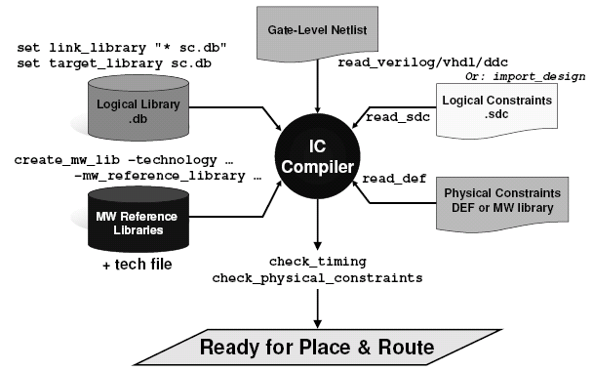
ICC的设置
physical design
集成电路课程设计——数字VLSI设计
<number>
清华大学微电子所 李翔宇

Slide 51
物理设计工具——IC Compiler的使用
ICC简介
ICC的设置
布局规划
布局
时钟树综合
布线
布线后的优化与修复
设计导出
physical design
集成电路课程设计——数字VLSI设计
<number>
清华大学微电子所 李翔宇

Slide 52
布局布线流程
准备
.
.
.
布线
（route）
读入网表
时序驱动布局
(timing-driven place)
布局规划
(floorplan)
.
.
.
时序？
插入时钟树
（CTS）
N
电源预布线
(preroute)
Y
物理综合
优化和修复
（finish）
布局规划调整
时序？
N
结果导出
Y
physical design
集成电路课程设计——数字VLSI设计
<number>
清华大学微电子所 李翔宇

Slide 53
布局规划流程
定义PAD约束
初始布局规划
电源网络布线
布局规划优化
physical design
集成电路课程设计——数字VLSI设计
<number>
清华大学微电子所 李翔宇

Slide 54
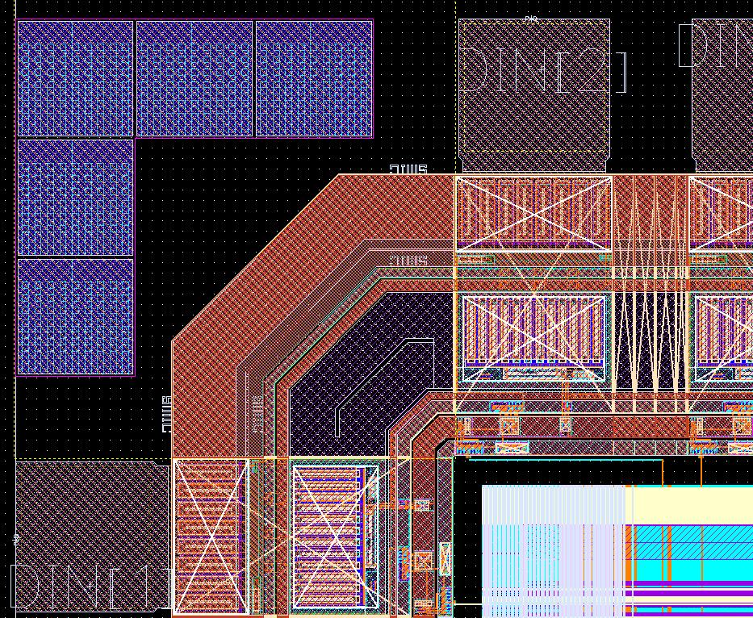
增加电源PAD与CORNER PAD
create_cell {vss_l vss_r} pv0i
create_cell {vdd_l vdd_r} pvdi
create_cell {CornerLL CornerLR \ CornerTR CornerTL} pcorner
read_pin_pad_physical_constraints \
./constraint/io_constraints.tcl
芯片的顶层网表中要包含IO单元。
corner
physical design
集成电路课程设计——数字VLSI设计
<number>
清华大学微电子所 李翔宇

Slide 55
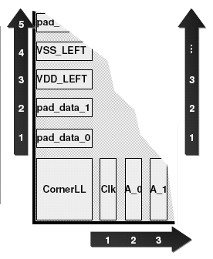
IO约束
#io_constraints.tcl
#corner pad
set_pad_physical_constraints \
-pad_name CORNERTL -side 1 #left
set_pad_physical_constraints \
-pad_name CORNERTR -side 2 #top
set_pad_physical_constraints \
-pad_name CORNERLR -side 3 #right
set_pad_physical_constraints \
-pad_name CORNERLL -side 4 #bottom
#io pad
#left side
set_pad_physical_constraints \
-pad_name PCLK -side 1 -order 1
set_pad_physical_constraints \
-pad_name PRST_ -side 1 -order 2
#top side……
IO约束的TCL文件
set_pad_physical_constraints –pad_name padName –side padSide [–order padOrder]
physical design
集成电路课程设计——数字VLSI设计
<number>
清华大学微电子所 李翔宇
Notes:
For corner cells: bottom = lower left, left = upper left, top = upper right, right = lower right.

Slide 56
初始布局
放置IO
创建core边界和标准单元行
  core utilization一般在0.5~0.8之间
设置布局约束
initialize_floorplan -core_aspect_ratio 1 \
-core_utilization 0.75 -row_core_ratio 1 \
-left_io2core 60 -bottom_io2core 60 \
-right_io2core 60 -top_io2core 60
physical design
集成电路课程设计——数字VLSI设计
<number>
清华大学微电子所 李翔宇

Slide 57
宏模块的布局约束
建议：
  靠近边界放置
  set_fp_placement_strategy -macros_on_edge on
  宏模块相对集中
  set_fp_placement_strategy -auto_grouping high
  宏模块之间和宏模块-边界之间不要放置标准单元
  set_keepout_margin
  宏模块周边要预留足够的布线通道
  set physopt_hard_keepout_distance
  set physopt_soft_keepout_distance
  宏模块上不要布电源地线
  GUI: Preroute -> Power Network Constraints
  TCL: set_fp_rail_constraints
physical design
集成电路课程设计——数字VLSI设计
<number>
清华大学微电子所 李翔宇
Notes:
Push macros to core edges for congestion control
Group related macros into an array to improve timing
and congestion

Slide 58
单元布局
#placement
create_fp_placement; #放置单元和宏模块（连线长度驱动）
create_fp_placement -incremental all -timing_driven；#优化
physical design
集成电路课程设计——数字VLSI设计
<number>
清华大学微电子所 李翔宇

Slide 59
布局规划流程
定义PAD约束
初始布局规划
电源网络布线
布局规划优化
physical design
集成电路课程设计——数字VLSI设计
<number>
清华大学微电子所 李翔宇

Slide 60
第一步：电源网络生成
提取内容：
  单元的电源、地引脚
  连接固定逻辑1（tie-high)和固定逻辑0（tie-low）的引脚
  对于多电压域设计要分别生成多对电源地网络。
每次设计网表发生变化或有单元移动都要重新提取电源地网络。
命令：derive_pg_connection
  derive_pg_connection –power_net VDD –ground_net VSS #连接电源地引脚
  derive_pg_connection –tie –power_net VDD \
  –ground_net VSS #连接固定引脚
physical design
集成电路课程设计——数字VLSI设计
<number>
清华大学微电子所 李翔宇

Slide 61
第二步：电源网格生成
电源网络综合(Power Network Syntehsis)
  设置电源网络约束
  GUI: Preroute -> Power Network Constraints
  TCL: set_fp_rail_constraints
    power ring和power strap的宽度，strap的数量
    电源网络的布线层
  由ICC进行自动综合(PNS)
  GUI: Preroute -> Synthesize Power Network
  TCL: synthesize_fp_rail
    需要设置功耗预算
    方法一：设置power_budget 方法二：选择analyze_power选项
  应用PNS结果——Commit
  commit_fp_rail
physical design
集成电路课程设计——数字VLSI设计
<number>
清华大学微电子所 李翔宇
Notes:
Make sure to specify:
1. Power/Ground net pair and core area power budget
2. Target IR drop of the synthesize nets
3. Power pad information
4. Output directory

Slide 62
第二步：电源网格生成
用户定义
  Preroute->Create Rectangular Rings
  Preroute->Create Power straps
physical design
集成电路课程设计——数字VLSI设计
<number>
清华大学微电子所 李翔宇

Slide 63
第三步：电源预布线(Preroute)
宏模块电源线布线
  preroute_instances
单元电源线布线
  preroute_standard_cells
检查有无断路(fail)的情况
  注意电源PAD位置和strap位置的关系；
  注意电源PAD和strap布线层的选取。
physical design
集成电路课程设计——数字VLSI设计
<number>
清华大学微电子所 李翔宇
Notes:
preroute执行global P/G net的布线，如果preroute出现错误需要重新生成电源网络

Slide 64
调整单元布局
较宽的电源线(strap,ring)下方放置的单元的信号可能由于电源线的遮挡无法引出，因此需要将布线收到影响的单元移开。
调整布局命令：
  set_pnet_options设置电源/地线下方是否可以放置单元，
    -complete完全不能放、-partial分析后确定是否可以放，-none可以放。
设置选项后要重新布局
  set_pnet_options -complete {METAL3 METAL4 METAL5 METAL6}
  create_fp_placement -timing_driven -incremental all
physical design
集成电路课程设计——数字VLSI设计
<number>
清华大学微电子所 李翔宇
Notes:
set_pnet_options -complete {METAL3 METAL4 METAL5 METAL6}
--M3-M6的电源线下面不放置单元。

Slide 65
电源网络分析
  GUI: Preroute->Analyze Power Network
  TCL: analyze_fp_rail
  analyze_fp_rail -nets {VDD} –analyze_power \
  -voltage_supply 1.8
  analyze_fp_rail -nets {VSS} –analyze_power \
  -voltage_supply 1.8
physical design
集成电路课程设计——数字VLSI设计
<number>
清华大学微电子所 李翔宇

Slide 66
版图窗口中显示的PNA结果
physical design
集成电路课程设计——数字VLSI设计
<number>
清华大学微电子所 李翔宇

Slide 67
时序优化
route_fp_proto #预布线
extract_rc #提取RC延时
optimize_fp_timing #优化时序
physical design
集成电路课程设计——数字VLSI设计
<number>
清华大学微电子所 李翔宇

Slide 68
保存floorplan结果
固定宏模块的位置
保存单元
只保存布局规划信息
  set_dont_touch_placement [all_macro_cells]
  save_mw_cel -as floorplanned
  write_def -output floorplan.def
  write_floorplan floorplan.tcl
physical design
集成电路课程设计——数字VLSI设计
<number>
清华大学微电子所 李翔宇

Slide 69
floorplan小结
  # floorplan steps
read_pad_physical_constraints io_constraints.tcl
  initialize_floorplan …
  # Placement
  create_fp_placement
  create_fp_placement -timing_driven -incremental all
  # Power Network Synthesis (PNS)
  derive_pg_connection –power_net VDD –ground_net VSS
  derive_pg_connection -tie –power_net VDD –ground_net VSS
  set_fp_rail_constraints …
  synthesize_fp_rail
  commit_fp_rail
  #P/G net Pre-route
physical design
集成电路课程设计——数字VLSI设计
<number>
清华大学微电子所 李翔宇

Slide 70
floorplan小结（续）
  preroute_instances
  preroute_standard_cells
  # Power Network Analysis
  analyze_fp_rail
  set_pnet_options …
  create_fp_placement -timing_driven -incremental all
  route_fp_proto
  extract_rc
  optimize_fp_timing
  #save
  save_mw_cel –as “floorplanned”
physical design
集成电路课程设计——数字VLSI设计
<number>
清华大学微电子所 李翔宇

Slide 71
布局布线流程
准备
.
.
.
布线
（route）
读入网表
时序驱动布局
(timing-driven place)
布局规划
(floorplan)
.
.
.
时序？
插入时钟树
（CTS）
N
电源预布线
(preroute)
Y
物理综合
优化和修复
（finish）
布局规划调整
时序？
N
结果导出
Y
physical design
集成电路课程设计——数字VLSI设计
<number>
清华大学微电子所 李翔宇

Slide 72
布局前的准备
设定HFN参数
设置布局约束条件
  set_keepout_margin
  set physopt_hard(soft)_keepout_distance
remove_ideal_net [get_nets *RST_]
physical design
集成电路课程设计——数字VLSI设计
<number>
清华大学微电子所 李翔宇

Slide 73
检查布局的可行性
物理约束检查
单元密度检查
  GUI:Placement->Placement Congestion Map
  Cell Density<95%
  check_physical_design –stage pre_place_opt
  check_physical_constraints
physical design
集成电路课程设计——数字VLSI设计
<number>
清华大学微电子所 李翔宇
Notes:
check_physical_constraints checks that you have a realistic floorplan: (see note below for more)
Pre-placed (and fixed!) hard macros
IC Compiler will re-place non-fixed macros
Standard cells utilization in the range of 50-80%
check_physical_design –for_placement checks if:
Hard macros are fixed
Logical and physical pins are matched
All logic cells have their physical equivalents
Dimensions of library cells are defined

Slide 74
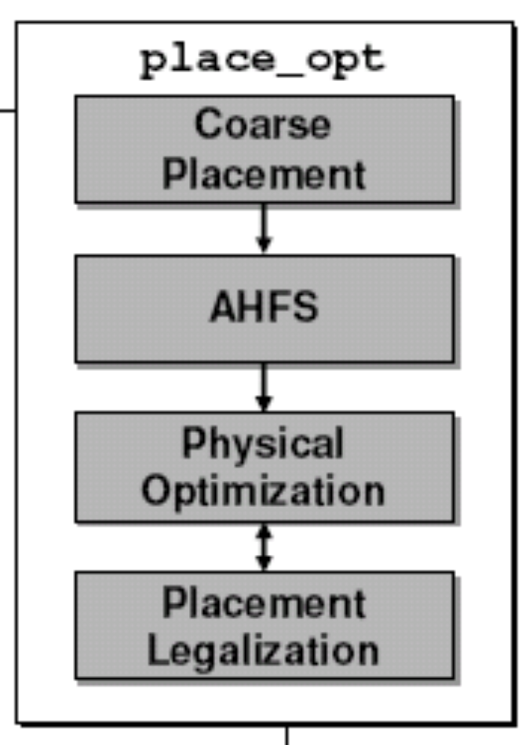
place_opt
一键式时序驱动布局
Automatic high-fanout synthesis
考虑各层之间的间距，以及via孔放置的空间等设计规则
physical design
集成电路课程设计——数字VLSI设计
<number>
清华大学微电子所 李翔宇

Slide 75
物理设计工具——IC Compiler的使用
ICC简介
ICC的设置
布局规划
布局
时钟树综合
布线
布线后的优化与修复
设计导出
physical design
集成电路课程设计——数字VLSI设计
<number>
清华大学微电子所 李翔宇

Slide 76
布局布线流程
准备
.
.
.
布线
（route）
读入网表
时序驱动布局
(timing-driven place)
布局规划
(floorplan)
.
.
.
时序？
插入时钟树
（CTS）
N
电源预布线
(preroute)
Y
物理综合
优化和修复
（finish）
布局规划调整
时序？
N
结果导出
Y
physical design
集成电路课程设计——数字VLSI设计
<number>
清华大学微电子所 李翔宇

Slide 77
时钟树插入前的准备
设定时钟网络参数
  时钟定义
  驱动：driving-cell/ input transition
改变时钟属性
  remove_ideal_net [get_ports CLK]
设置CTS参数
  Tcl：set_clock_tree_options -target_skew 0.1 ...
  GUI：Clock->Set Clock Tree Option...
检查： check_physical_design –stage pre_clock_opt
physical design
集成电路课程设计——数字VLSI设计
<number>
清华大学微电子所 李翔宇

Slide 78
pre-layout和post-layout
版图前的时钟属性是估计值
版图后的一些时钟属性可以根据版图信息由EDA工具自行计算——更加准确
时钟树插入后的静态时序分析（Post-layout）
综合约束（Pre-layout）
create_clock –p 5 –n MCLK Clk
set_clock_uncertainty 0.5 MCLK
set_clock_transition 0.08 MCLK
set_clock_latency –source –max 4 \
MCLK
set_clock_latency –max 2 MCLK
create_clock –p 5 –n MCLK Clk
set_clock_uncertainty 0.2 MCLK
set_clock_latency –source –max 4 \
MCLK
set_propagated_clock MCLK
Synthesis
集成电路课程设计——数字VLSI设计
<number>
清华大学微电子所 李翔宇

Slide 79
时钟树插入
“一键式”命令——clock_opt
  时钟树生成
  时钟布线
  自动应用propagated属性
hold问题
  clock_opt可以进行hold修复
  clock_opt
  set_fix_hold [all_clocks]
  clock_opt -fix_hold_all_clocks
physical design
集成电路课程设计——数字VLSI设计
<number>
清华大学微电子所 李翔宇

Slide 80
CTS后的优化
CTS之后有了准确的时钟延时信息可以进行综合以进一步优化设计、修复violation
生成电源-地
physical design
集成电路课程设计——数字VLSI设计
<number>
清华大学微电子所 李翔宇

Slide 81
物理设计工具——IC Compiler的使用
ICC简介
ICC的设置
布局规划
布局
时钟树综合
布线
布线后的优化与修复
设计导出
physical design
集成电路课程设计——数字VLSI设计
<number>
清华大学微电子所 李翔宇

Slide 82
布局布线流程
准备
.
.
.
布线
（route）
读入网表
时序驱动布局
(timing-driven place)
布局规划
(floorplan)
.
.
.
时序？
插入时钟树
（CTS）
N
电源预布线
(preroute)
Y
物理综合
优化和修复
（finish）
布局规划调整
时序？
N
结果导出
Y
physical design
集成电路课程设计——数字VLSI设计
<number>
清华大学微电子所 李翔宇

Slide 83
布局前的准备
物理约束检查
可布通性检查
Zroute模式(缺省模式）：新的布线引擎，可以自动完成通孔优化、no touch gap修复等操作
  check_physical_design -stage pre_route_opt
  check_routability
  set_route_mode_options –zroute true
physical design
集成电路课程设计——数字VLSI设计
<number>
清华大学微电子所 李翔宇

Slide 84
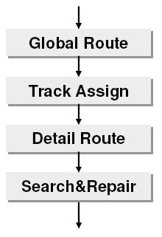
ICC布线步骤
完成所有时钟/信号的布线，满足所有时序和绝大部分DRC约束
via优化 -optimize_wire_via
route_opt
对剩余的DRC错误进行修复
route_zrt_eco
physical design
集成电路课程设计——数字VLSI设计
<number>
清华大学微电子所 李翔宇

Slide 85
布线检查
布线检查
  不同情况检查
  设计规则检查
  天线效应检查
  如果发现布线错误，运行route_zrt_eco修复
时序检查
  report_constraints –all
  verify_zrt_route
physical design
集成电路课程设计——数字VLSI设计
<number>
清华大学微电子所 李翔宇

Slide 86
布线后的物理综合
修复布线后的时序violation：
  psynopt -in_place_size_only –on_route
只在本地进行尺寸优化，不移动单元的位置。
布线后优化。
psynopt –in_place_size_only –on_route
route_zrt_eco
verify_zrt_route
physical design
集成电路课程设计——数字VLSI设计
<number>
清华大学微电子所 李翔宇

Slide 87
物理设计工具——IC Compiler的使用
ICC简介
ICC的设置
布局规划
布局
时钟树综合
布线
布线后的优化与修复
设计导出
physical design
集成电路课程设计——数字VLSI设计
<number>
清华大学微电子所 李翔宇

Slide 88
布局布线流程
准备
.
.
.
布线
（route）
读入网表
时序驱动布局
(timing-driven place)
布局规划
(floorplan)
.
.
.
时序？
插入时钟树
（CTS）
N
电源预布线
(preroute)
Y
物理综合
优化和修复
（finish）
布局规划调整
时序？
N
结果导出
Y
physical design
集成电路课程设计——数字VLSI设计
<number>
清华大学微电子所 李翔宇

Slide 89
填充单元插入
PAD填充
标准单元填充
insert_pad_filler \
-cell "PFILL2W PFILL1W PFILL01W PFILL001W PFILL001W" \
-overlap_cell "PFILL001W"
必须设置overlap
insert_stdcell_filler
-cell_without_metal “FILL64 FILL32 FILL16 FILL8 FILL4 FILL2 FILL1” \
-connect_to_power {VDD} \
-connect_to_ground {VSS}
physical design
集成电路课程设计——数字VLSI设计
<number>
清华大学微电子所 李翔宇

Slide 90
金属填充
insert_metal_filler
-bounding_box [get_placement_area] \
-out self \
-from_metal 1 -to_metal 6\
-tie_to_net none -fill_poly -timing_driven
必须限定区域！
get_placement_area返回单元布局的区域。
physical design
集成电路课程设计——数字VLSI设计
<number>
清华大学微电子所 李翔宇

Slide 91
物理设计工具——IC Compiler的使用
ICC简介
ICC的设置
布局规划
布局
时钟树综合
布线
布线后的优化与修复
设计导出
physical design
集成电路课程设计——数字VLSI设计
<number>
清华大学微电子所 李翔宇

Slide 92
GDSII文件导出
选项设置(set_write_stream_options)
  -reset：复位，脚本中先要对选项复位
  -map_layer：定义layer map文件
  -child_depth：导出的最多层次
  ……
输出:write_stream
set_write_stream_options -reset
set_write_stream_options \
-map_layer gds2OutLayer_6lm.map \
-child_depth 20 -output_filling {fill}
write_stream -cells {TOP_PAD_opt} ./result/aes_phy.gds
physical design
集成电路课程设计——数字VLSI设计
<number>
清华大学微电子所 李翔宇

Slide 93
post_layout网表
导出verilog门级网表
  包含时钟树电路
  物理综合优化后的门级网表
命令
  change_names -rules verilog -hierarchy
  remove_unconnected_ports [get_cells -hier {*}]
  write_verilog –no_pad_filler_cells \
  –no_core_filler_cells \
  –no_corner_pad_cells –o ./result/aes_phy.v
physical design
集成电路课程设计——数字VLSI设计
<number>
清华大学微电子所 李翔宇

Slide 94
寄生参数文件导出
SDF文件
  write_sdf ./result/aes_phy.sdf
.SPEF or .SBPF 文件
  Prime Time支持的寄生参数信息文件
  write_parasitics
  -output <file_name>
  -format <SPEF|SBPF>
  -compress
  -no_name_mapping
physical design
集成电路课程设计——数字VLSI设计
<number>
清华大学微电子所 李翔宇

Slide 95
时序驱动的布局布线流程
准备
N
max时序？
.
.
.
布线
（route）
读入网表
Y
.
.
.
物理综合
（in place）
布局规划
(floorplan)
时序驱动布局
(timing-driven place)
时序？
N
电源预布线
(preroute)
max时序？
N
Y
优化和修复
（finish）
Y
.
.
.
插入时钟树
（CTS）
RC估计
.
.
.
物理综合
结果导出
物理综合
时序？
N
Y
physical design
集成电路课程设计——数字VLSI设计
<number>
清华大学微电子所 李翔宇

Slide 96
物理设计的基本流程
物理设计工具——IC Compiler的使用
物理验证——DRC和LVS
physical design
集成电路课程设计——数字VLSI设计
<number>
清华大学微电子所 李翔宇

Slide 97
物理验证
DRC(设计规则检查)
  检查版图有无违反设计规则
LVS( Layout vs. Schematic)
  核对版图与电路图是否一致
  版图提取-网表对比
sign-off工具:
  Calibre /Dracula/Hercules
  在Virtuso的版图编辑集成环境下进行物理验证和修改版图
  发现较多错误应该重新检查布局布线流程，改正错误后重新布局布线
physical design
集成电路课程设计——数字VLSI设计
<number>
清华大学微电子所 李翔宇

Slide 98
物理验证的操作步骤
GDSII->Cadence
(icfb)
layer map file
建立版图库(tech. file)
增加引脚标注
(virtuso)
版图编辑
注意标注的层要与金属层对应
DRC
(Calibre)
设计规则文件
逐条修改每处错误
LVS
(Calibre)
LVS规则文件+网表文件(门级verilog网表+库单元的SPICE网表)
逐条修改每处错误
physical design
集成电路课程设计——数字VLSI设计
<number>
清华大学微电子所 李翔宇

Slide 99
Calibre中的LVS设置
LVS Verilog Translator选项：
  Netlist：布局布线后导出的门级verilog文件
  Verilog Library：所有库单元的verilog文件（用于解析端口，不会出现在输出网表中）
  Include files：单元的CDL网表（会被输出网表引用）
  Strings:
    Connect pins with 0 value to net: VSS (地）
    Connect pins with 1 value to net: VDD （电源）
  Options：
    用于LVS时一定不能选中“Use positional pin order(don’t use $PINS)”！
physical design
集成电路课程设计——数字VLSI设计
<number>
清华大学微电子所 李翔宇

Slide 100
DRC和LVS错误
DRC error：每条DRC错误都与一条设计规则对应
LVS mismatch：
  port mismatch：版图与电路端口不匹配
  net mismatch：对应器件引脚连接的net不同
  instance mismatch：同一net上连接的instance找不到
  parameter mismatch：器件参数不一致
  device mismatch：元件类型不同
physical design
集成电路课程设计——数字VLSI设计
<number>
清华大学微电子所 李翔宇

Slide 101
总结
物理设计的流程
  布局规划-电源网络生成-布局-时钟树插入-布线-优化
物理综合
  概念
  流程：timing检查和门级优化的时机
ICC的使用
  布局布线中的指导原则
DRC/LVS
physical design
集成电路课程设计——数字VLSI设计
<number>
清华大学微电子所 李翔宇

